Slide 1
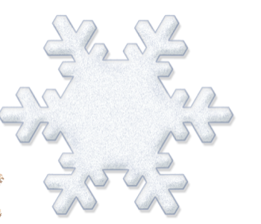

Математическая игра
«Твой шанс»

Slide 2

1. Разминка

Slide 3
1. Петя съел 2 пряника и еще хотел съесть 3 пряника. Сколько всего пряников съел Петя?
2. На какое число все числа делятся без остатка?
3. У девочки в левом кармане 8 конфет, а в правом 12 конфет. Сколько надо переложить из правого кармана в левый, чтобы стало поровну?
4. Сколько получится, если сложить наименьшее двузначное число с наименьшим трехзначным?
5. Когда сумма двух чисел будет в два раза больше слагаемых?
Вопросы 1-ой команде:

Slide 4

1. 2 пряника
2. на 1
3. 2 конфеты
4. 10+100=110
5. когда слагаемые равны
ОТВЕТЫ:

Slide 5
1. Вера спросила своего брата: «Я старше тебя на 3 года. На сколько я буду старше тебя через 5 лет?»
2. Любое ли число делится само на себя?
3. Сколько получится, если сложить наибольшее трехзначное число и наименьшее однозначное?
4. У линейки 4 угла. Если отрезать один угол, то сколько останется углов?
5. Можно ли утверждать, что после умножения мы всегда получаем число больше того, которое было?
Вопросы 2-ой команде:

Slide 6
1. на 3 года
2. нет, 0 не делится само на себя
3. 999+1=1000
4. 5 углов
5. нет, 5·1=5; 5·0=0; 5·=2,5
ОТВЕТЫ:

Slide 7
2. Что? Где? Когда?

Slide 8

Игра «Чёрный ящик»

Slide 9
«Десять на десять - по-прежнему десять. Десять без десяти - опять-таки десять»
Вопрос:

Slide 10

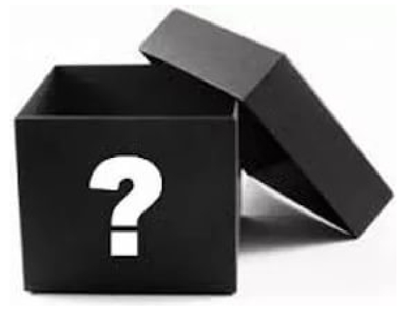
ОТВЕТ:

Slide 11
В черном ящике лежит предмет, название которого произошло от греческого слова означающего в переводе «игральная кость». Термин ввели пифагорейцы, а используется этот предмет в играх маленькими детьми.
Что в черном ящике?
Вопрос:

Slide 12
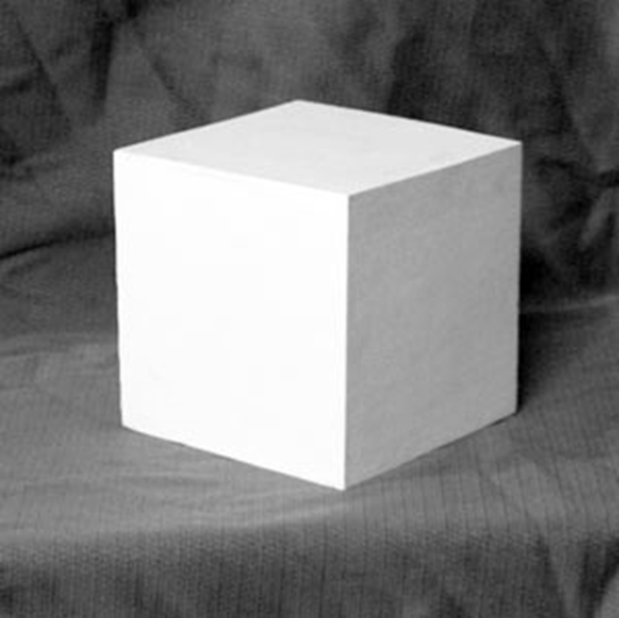

ОТВЕТ:

Slide 13

3. Клуб смекалистых

Slide 14
Петр Петрович, получая на завтрак кофе, уже знал, что в полной чашке ровно 6 глотков. Однажды утром просматривая газету, Петр Петрович торопливо сделал первый глоток кофе из наполненной чашки и заметив, что кофе без сливок, попросил дополнить чашку сливками. Следующие два глотка также не доставили удовлетворения Петру Петровичу, и он попросил вновь дополнить чашку сливками. Теперь Петр Петрович отпил половину чашки кофе, вновь дополнил ее сливками и на этот раз выпил всю чашку с удовольствием. Чего больше выпил Петр Петрович – кофе или сливок?

Slide 15
ОТВЕТ:
поровну

Slide 16

4. Блеф-клуб

Slide 17
1. Верите ли вы, что до Пифагора его теорема была известна?
2. Верите ли вы, что слово «трапеция» греческого происхождения означавшее в древности «столик».
3. Верите ли вы, что ноль принадлежит множеству простых чисел?

Slide 18
4. Верите ли вы, что детская комната Софьи Ковалевской была оклеена желтыми обоями?
5. Верите ли вы, что простые числа открыли математики 16 века?
6. Верите ли вы, что ноль был придуман математиками 17 века.

Slide 19
1. да, в настоящее время установлено, что эта важная теорема встречается в вавилонских текстах написанных за 1200 лет до Пифагора.
2. да, слово «трапедзион» в переводе с греческого обозначает столик, обеденный стол.
3. нет, первое простое число 2.
4. нет, комната была оклеена бумагой с записями лекций по высшей математике русского ученого М. В. Остроградского.
5. нет, их знали еще древнегреческие математики.
6. нет, ноль впервые был придуман в Вавилоне примерно 2 тыс. лет тому назад.
ОТВЕТ:

Slide 20

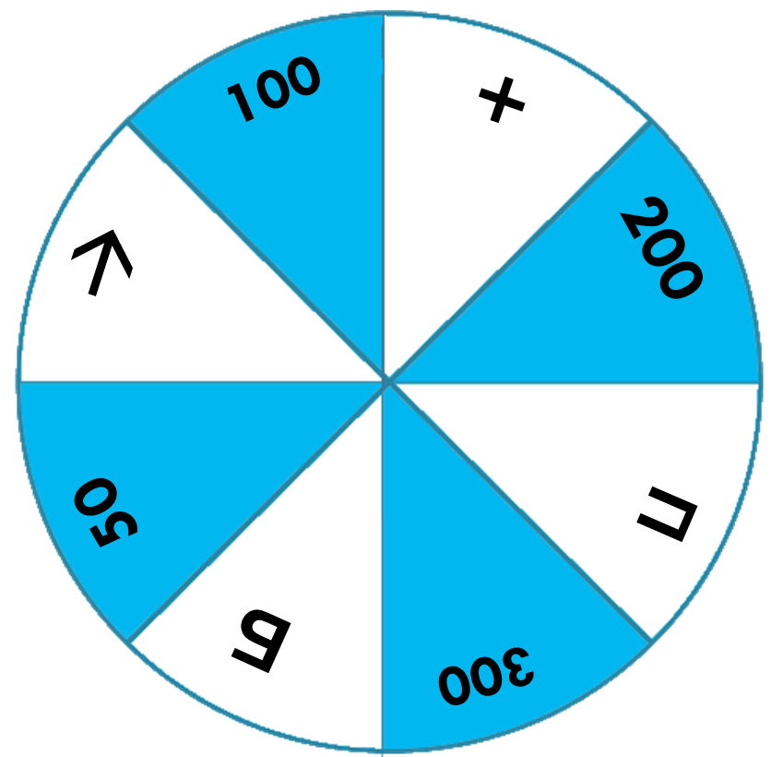
5. Поле чудес

Slide 21
О каком древнегреческом ученом–математике, создателе мощных катапульт, основателе гидростатики, гигантских кранов, защитнике Сиракуз идет речь в этом стихотворении:
Он был задумчив и спокоен,
Загадкой круга увлечен.
Над ним невежественный воин
Взмахнул разбойничьим мечом
Прошла столетий вереница,
Научный подвиг не забыт.
Никто не помнит, кто убийца,
Но знают все, кто был убит.

Slide 22

от руки римского солдата в день падения Сиракуз погиб древнегреческий ученый-
АРХИМЕД
ОТВЕТ:

Slide 23
6. Тесты

Slide 24
Вопрос 1.
Что в переводе с греческого языка означает слово «геометрия»?
1. Наука 3. Измерение
2. Изучение. 4. Землемерение

Slide 25
Вопрос 2.
Назовите древнегреческого ученого–математика, имя которого носит геометрия, изучаемая в школе.
1. Архимед 3. Евклид
2. Пифагор 4. Аристотель

Slide 26
Вопрос 3.
Кто впервые ввел буквенную символику в алгебру, в частности буквенные обозначения для неизвестных?
1. Пифагор 3. Лейбниц
2. Диофант 4. Виет.

Slide 27
Вопрос 4.
Купцы какой страны называли цену товара, взяв друг друга за руки и нажимая на определенные суставы пальцев. Не оттуда ли пошли слова «ударить по рукам», означавшее заключение торговой сделки?
1. Китай 3. Греция
2. Россия 4. Египет

Slide 28
Вопрос 5.
Учителя математики часто говорят: «Разжевали теорему, только проглотите». В одном из литературных произведений встречаются такие слова: «Каждая теорема с тщательным доказательством переписывается на тоненькой облатке чернилами из микстуры от головной боли. Ученик глотает облатку натощак и в течении трех следующих дней не ест ничего, кроме хлеба и воды. Когда облатка переваривается, микстура поднимается в мозг, принося с собой туда же и теорему».В какой книге описывается этот способ обучения математике?
1.«Алиса в стране чудес» 3.«Путешествие Гулливера»
2.«Приключения Тома Сойера» 4.«Остров сокровищ»

Slide 29
7. Устами младенца

Slide 31
8. Конкурс капитанов

Slide 32
Вопрос 1.
Является ли это слово математическим термином?

Slide 33
Вопрос 2.
Составить как можно больше слов из букв слова (е=ё) «ТРЕУГОЛЬНИК»

Slide 34
9. Гонка за лидером

Slide 35

Игра «Молодец !»

Slide 36
Расшифровать фразы, соответствующими словами, оканчивающимися на – ЕЦ.
1. Умный человек
      2. Торговал на Руси
      3. Делает подковы
      4. Остался без жены
      5. Венчает дело
      6. Не самка
      7. Школьная сумка
      8. Горькое растение
      9. Скрывается от милиции

Slide 37

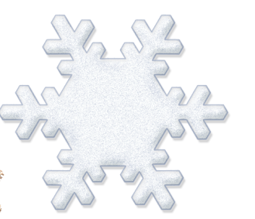
МАТЕМАТИЧЕСКАЯ РАЗМИНКА

Slide 38
Таблица
Умножения

Slide 39
90; 81; 56; 48; 45;
5 х 9 = … Ю
9 х 10 = … Ж
9 х 9 = … Е
6 х 8 = … А
8 х 7 = … Л

Slide 40
ЖЕЛАЮ

Slide 41
14; 27; 12; 25; 4; 40;
2 х 7 = … Х
5 х 5 = … П
2 х 2 = … !
5 х 8 = … У
3 х 4 = … А
3 х 9 = … С

Slide 42
УСПЕХА!

Slide 43
Славно дети потрудились,
Вижу многого добились.
Знаю, будете вы рады,
Когда получите награду
Всем подарки я принёс,
До новой встречи.
ДЕД Мороз

Slide 44
С НАСТУПАЮЩИМ
НОВЫМ
ГОДОМ !

Slide 45
